Slide 1
Transformacija podataka
Mentor:
doc. dr Aleksandar Stanimirović
Student:
Katarina Stanojković 1773

Slide 2
Sadržaj
01
02
03
04
Uvod
Skaliranje podataka
Transformacije koje menjaju raspodelu
Enkodiranje kategorickih atributa
05
06
Diskretizacija
Rad sa outlier-ima
07
08
Konstrukcija atributa
Prakticni deo rada

Slide 3
01
Uvod

Slide 4
Kvalitet ulaznih podataka je presudan za uspeh procesa učenja
Transformacija podataka podrazumeva pretvaranje sirovih podataka u format prikladniji za analizu i modeliranje
Cilj rada je pružiti sveoubuhvatan pregled tehnika transformacije podataka

Slide 5
02
Skaliranje

Slide 6
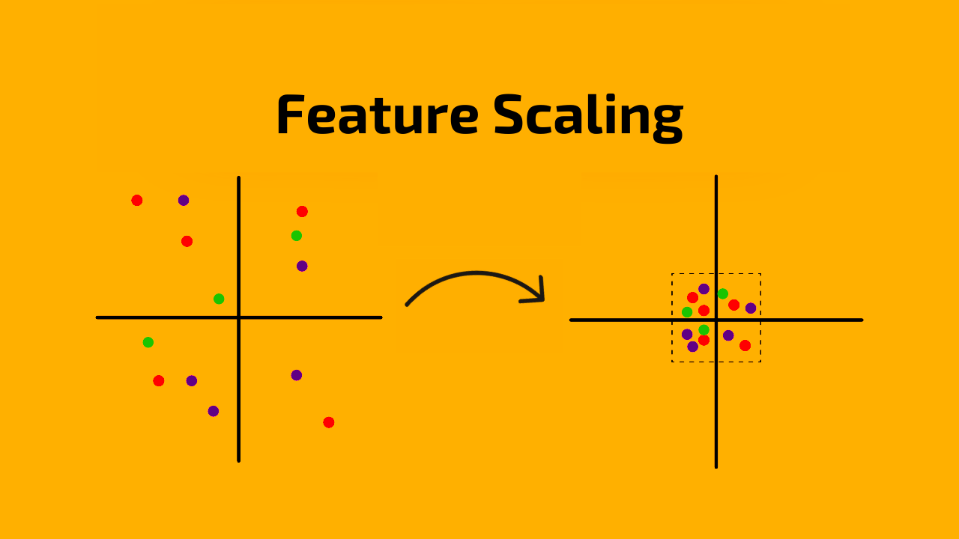
Skaliranje podataka
Ključan korak u pripremi numeričkih podataka
Transformiše vrednosti u uporedive opsege
Omogućava ravnotežan tretman svih atributa

Slide 7
Standardizacija (Z-score)
Pretvara podatke da imaju srednju vrednost 0 i standardnu devijaciju 1
Korisna za normalno distribuirane podatke i modele zasnovane na udaljenosti
Prednost: eliminacija uticaja različitih jedinica merenja
Nedostatak: osetljivost na outlier-e

Slide 8
Min-Max skaliranje
Prilagođava vrednosti unutar raspona 0-1
Prednost: lakša interpretacija i ograničen raspon vrednosti
Nedostatak: velika osetljivost na outlier-e

Slide 9
Max-Abs skaliranje
Transformiše vrednosti u opsegu od -1 do 1 koristeći maksimalnu apsolutnu vrednost
Očuvava pozitivne i negativne vrednosti i retkost podataka
Prednost: efikasan za retke matrice
Nedostatak: osetljivost na outlier-e

Slide 10
Robust skaliranje
Skalira podatke koristći opseg između prvog i trećeg kvartila
Prednost: Manja osetljivost na outlier-e
Važno je proceniti veličinu i broj ekstremnih vrednosti pre primene

Slide 11
03
Transformacije koje menjaju raspodelu vrednosti

Slide 12
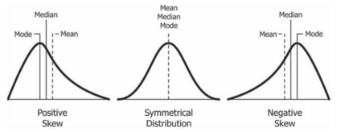
Transformacije koje menjaju raspodelu
Tehnike koje modifikuju distribuciju podataka
Tipovi asimetrije:
Pozitivna asimetrija
Negativna asimetrija

Slide 13
Logaritamska transformacija
Svi podaci moraju biti pozitivni
Približava raspodelu normalnoj distribuciji
Kompresuje velike vrednosti smanjujući njihov uticaj

Slide 14
Box-Cox transformacija
Približava distribuciju podataka normalnoj raspodeli korišćenjem parametra λ
Smanjuje šum u podacima
Smanjuje asimetriju podataka
Zahteva pozitivne vrednosti
Izbor parametra λ je ključan za postizanje normalnosti

Slide 15
Yeo-Johnson transformacija
Slična Box-Cox transformaciji ali podržava i negativne vrednosti
Smanjuje asimetriju
Izbor parametra λ je ključan

Slide 16
Kvantilna transformacija
Mapira vrednosti promenljive na uniformnu ili normalnu raspodelu koristeći rangiranje podataka
Otporna na outlier-e
Relativni položaj vrednosti ostaje nepromenjen

Slide 17
04
Enkodiranje kategoričkih podataka

Slide 18
Enkodiranje kategoričkih podataka
Proces pretvaranja kategoričkih varijabli u numeričke
Podela kategoričkih podataka
Nominalni – bez prirodnog redosleda (npr. boja automobila)
Ordinalni – sa prirodnim redosledom (npr. nivo obrazovanja)

Slide 19
Enkodiranje kategoričkih podataka
One-Hot enkodiranje: konvertuje svaku kategoriju u zasebnu binarnu kolonu
Dummy enkodiranje: kreira N-1 binarnih kolona za N kategorija
Label enkodiranje: dodeljuje jedinstvenu celobrojnu vrednost svakoj kategoriji
Binarno enkodiranje: predstavlja kategorije pomoću binarnih cifara kombinujući vrednosti one-hot i label enkodiranja
Count and Frequency enkodiranje: dodeljuje numeričke vrednosti kategorijama na osnovu njihove učestalosti
Target enkodiranje: dodeljuje kategorijama vrednosti na osnovu prosečne vrednosti ciljne varijable
Effect enkodiranje: dodeljuje kategorijama vrednosti 1,0 i -1
Feature hashing: mapira kategorije na fiksan broj numeričkih kolona pomoću hash funkcije

Slide 20
05
Diskretizacija podataka

Slide 21
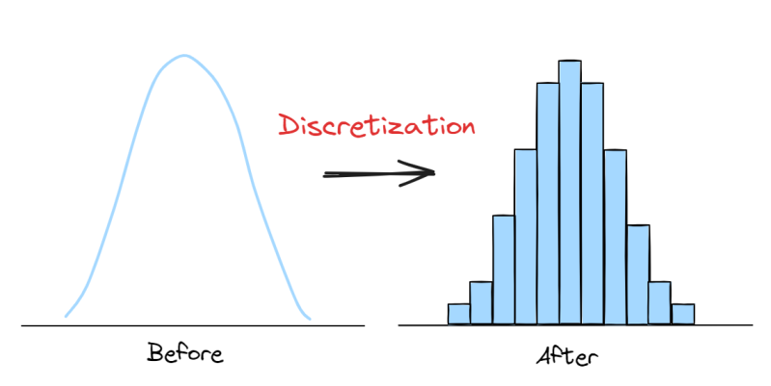
Diskretizacija podataka
Proces pretvaranja kontinuiranih varijabli u diskretne intervale
Smanjuje uticaj outlier-a

Slide 22
Podela u intervale jednake širine
Deljenje opsega vrednosti na k intervala iste veličine
Jednostavna implementacija i ravnomerno raspoređivanje podataka
Ne uzima u obzir distribuciju podataka; može stvoriti prazne ili retke binove

Slide 23
Podela na intervale sa jednakom frekvencijom
Deljenje varijable na intervale tako da svaki sadrži približno isti broj instanci
Proizvodi uravnotežene intervale
Može izobličiti distribuciju podataka

Slide 24
Diskretizacija korišćenjem klasterizacije
Korišćenje algoritma poput K-means za grupisanje sličnih vrednosti u klastere
Otkriva prirodne grupe u podacima
Izbor broja klastera može značajno uticati na rezultate

Slide 25
Diskretizacija korišćenjem stabla odlučivanja
Automatsko deljenje kontinuiranih varijabli u intervale tokom procesa učenja stabla odlučivanja
Optimalne tačke preseka se identifikuju automatski na osnovu strukture podataka
Specifična za klasifikacione zadatke

Slide 26
Chi Merge
Nadgledana metoda koja koristi chi-square test za grupisanje sličnih intervala.
Optimizuje intervale koristeći informacije o ciljnoj varijabli, efikasno razdvaja klase.
Specifična za situacije kada je ciljna varijabla diskretna; zahteva sortiranje vrednosti i iterativno spajanje intervala.

Slide 27
06
Rad sa outlier-ima

Slide 28
Rad sa outlier-ima
Outlier-i su tačke koje značajno odstupaju od većine podataka i mogu iskriviti distribuciju utičući negativno na performanse modela mašinskog učenja
Tipovi odstupanja:
Globalno odstupanje
Lokalno odstupanje
Univarijantna odstupanja
Multivarijantna odstupanja

Slide 29
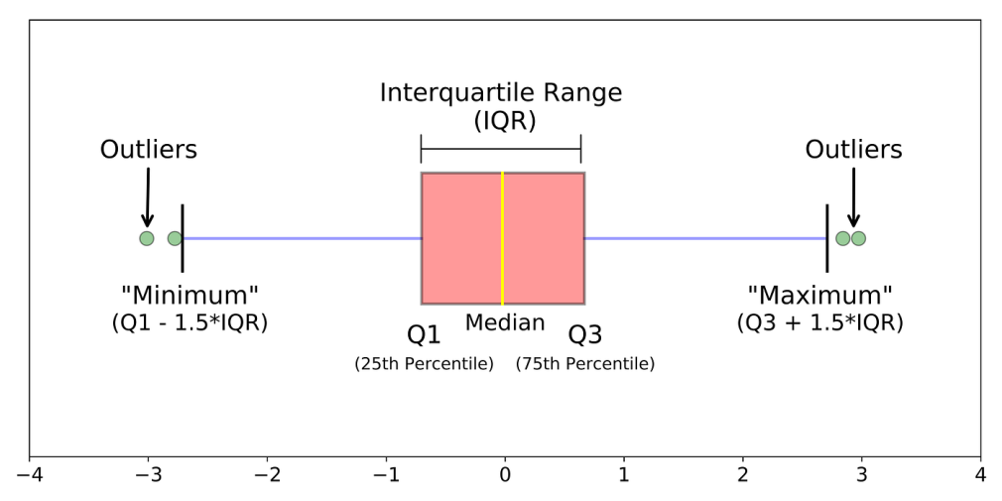
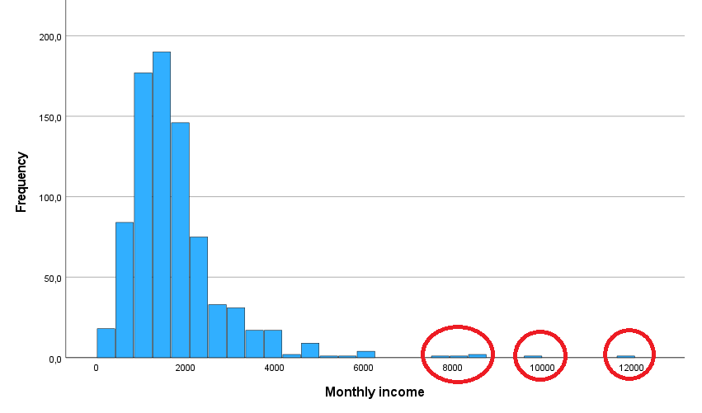
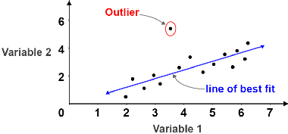
Tehnike vizuelizacije za detekciju outlier-a
Box plot
Histogram
Scatter plot

Slide 30
Metode detekcije outlier-a
Z-Score: Mera koja pokazuje koliko je standardnih devijacija neka vrednost udaljena od proseka; vrednosti sa |z| > 3 se smatraju outlier-ima
Interquartile Range (IQR): Identifikacija tačaka koje leže van 1.5x IQR od Q1 ili Q3.
Percentile: Klasifikacija vrednosti ispod 1. ili iznad 99. percentila kao outlier-a.
DBSCAN: Klasterizacija zasnovana na gustini koja automatski detektuje outlieri kao tačke koje nemaju dovoljno gustine okolnih tačaka.
Isolation Forest: Algoritam koji izoluje outlier-e kroz ansambl binarnih stabala odlučivanja, gde outlieri imaju kraće puteve izolacije.

Slide 31
Tehnike rukovanja outlier-ima
Uklanjanje outliera (Trimming): Direktno uklanjanje outlier-a iz skupa podataka.
Kraćenje (Capping): Postavljanje vrednosti iznad ili ispod određenih pragova na maksimalne ili minimalne dozvoljene vrednosti.
Transformacija: Primena matematičkih transformacija (npr. logaritamska) za smanjenje uticaja outlier-a.
Imputacija: Zamena outliera sa odgovarajućim vrednostima kao što su medijana ili prosek.
Vinzorizacija: Postavljanje ekstremnih vrednosti na određene pragove, smanjujući njihov uticaj bez potpunog uklanjanja.
Korišćenje robusnih modela: Primena modela manje osetljivih na outlier-e, kao što su Random Forest ili modeli sa median-based loss funkcijama.
Podela podataka (Partitioning): Razdvajanje skupa podataka na delove sa i bez outlier-a radi zasebne analize ili modeliranja.

Slide 32
07
Konstrukcija atributa

Slide 33
Konstrukcija atributa
Proces kojim se generišu nove karakteristike na osnovu postojećih podataka ili domenskog znanja
Tipovi karakteristika:
Interakcione karakteristike – kreiranje kombinovanjem dve ili više postojećih karakteristika
Polinomske karakteristike – kreiranje karakteristika podizanjem vrednosti na različite stepene
Vremenske karakteristike – kreiranje karakteristika iz podataka koji uključuju datume ili vremenske oznake

Slide 34
08
Praktični deo rada

Slide 35
Analiza podataka
700 redova i 16 kolona
Tipovi podataka su numerički tekstualni i datetime
Nema duplikata
NaN vrednosti u koloni discount band popunjene sa No Discount

Slide 36
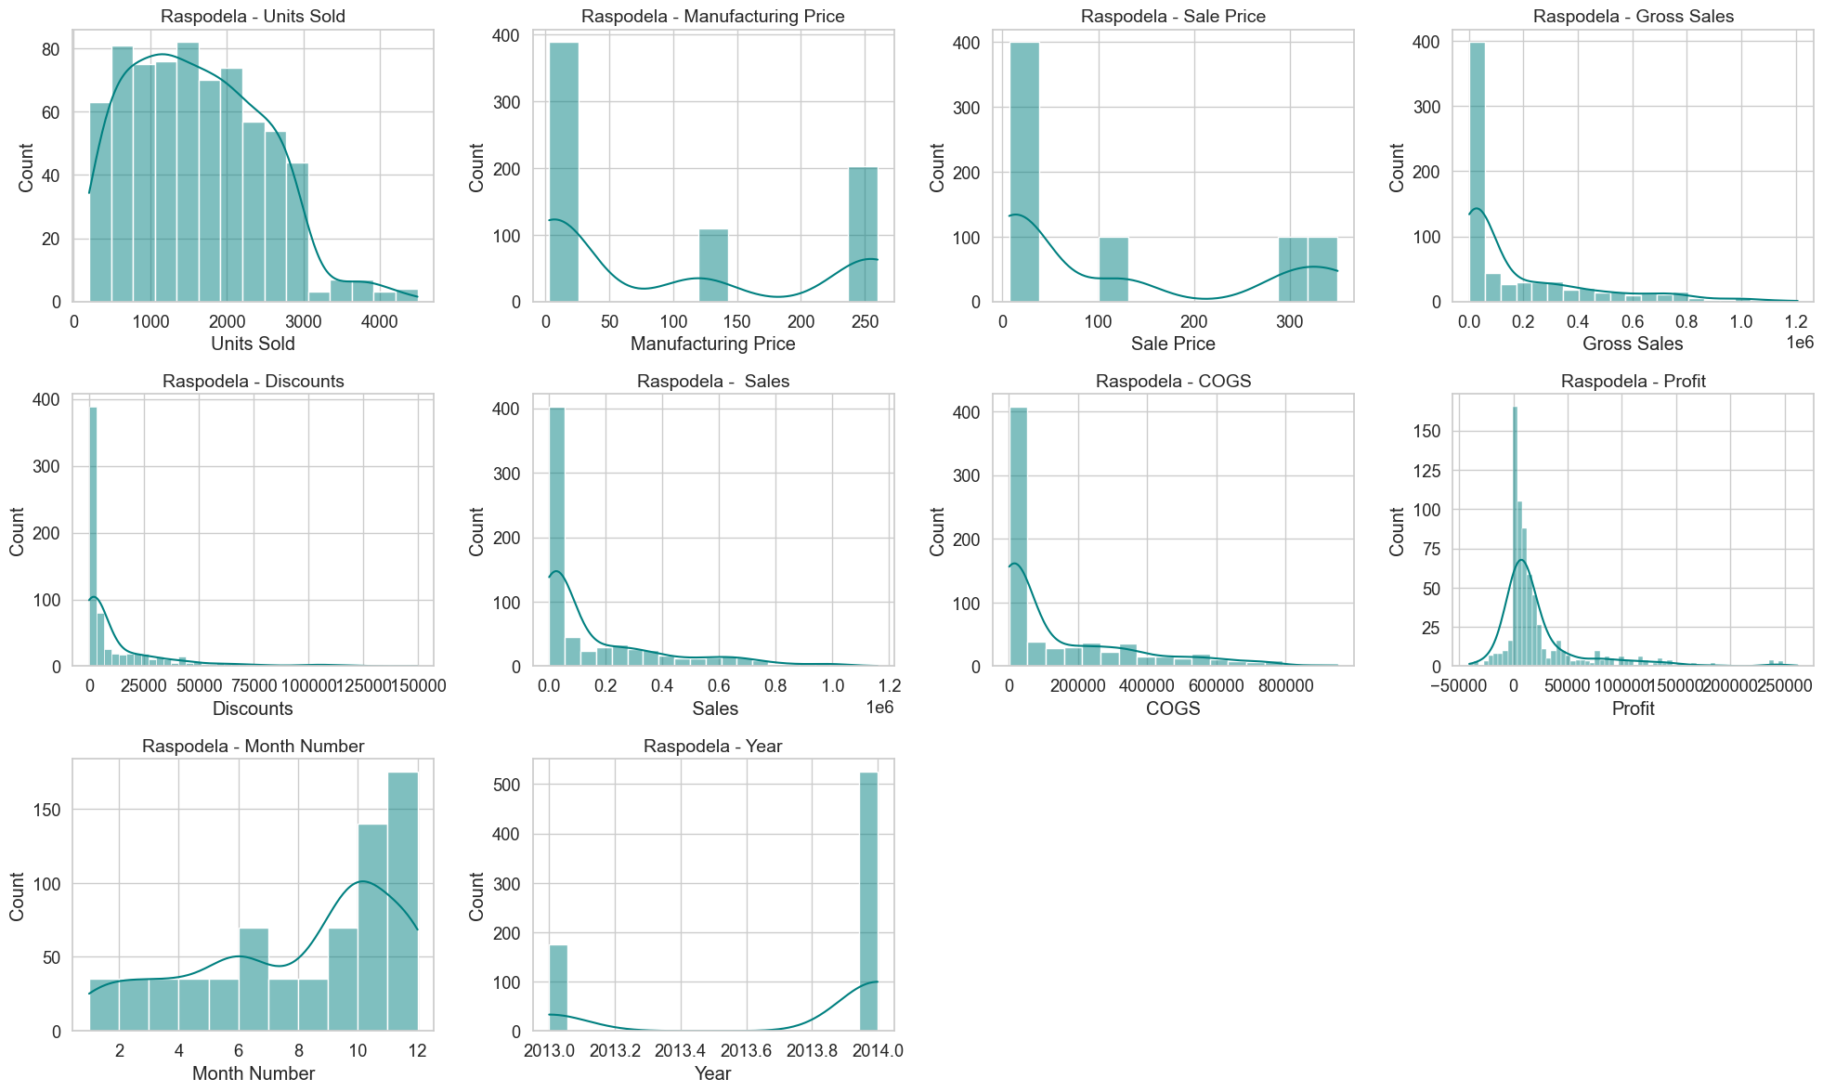
Vizuelizacija numeričkih podataka

Slide 37
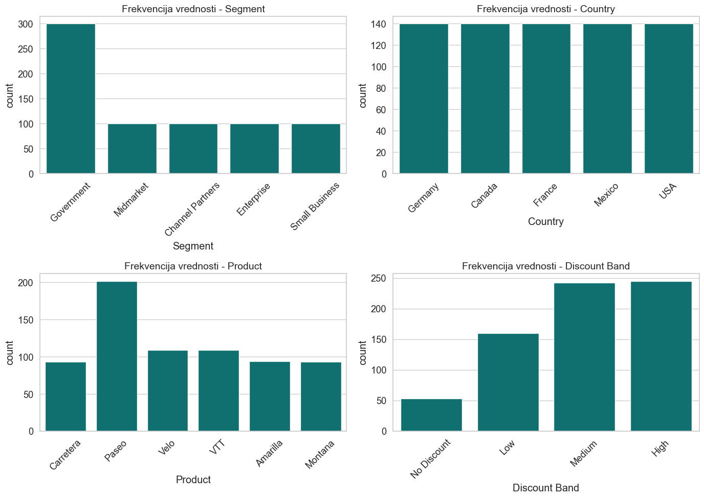
Vizuelizacija kategoričkih podataka

Slide 38
Primena algoritma za klasifikaciju
Algoritam koji je korišćen je SVM
Nad osnovnim podacima daje tačnost od samo 19%
Loše prepoznaje klase low i medium
Visoka preciznost, ali nizak odziv za klasu high
Klasa No Discount ima visok odziv ali nisku preciznost

Slide 39
Enkodiranje kategoričkih atributa
Segment: TargetEncoder na osnovu kolone sales
Product: CountEncoder za transformaciju prema učestalosti pojavljivanja
Country: One Hot Encoding za nominalne vrednosti
Discount Band: Ordinal Encoding za očuvanje prirodnog poretka
Rezultat tačnosti: Povećana na 32 %

Slide 40
Skaliranje podataka
StandardScaler: Kolone 'Units Sold', 'Manufacturing Price', 'Sale Price'.
RobustScaler: Kolone 'Gross Sales', 'Discounts', 'Sales', 'COGS', 'Profit'.
MinMaxScaler: Kolone 'Month Number', 'Year'.
Rezultat tačnosti: Povećana na 49%.

Slide 41
Transformacije koje menjaju raspodelu podataka
Logaritamska transformacija: Kolone 'Manufacturing Price' i 'Sales'.
Box-Cox transformacija: Kolona 'COGS'.
Kvantilna transformacija: Kolone 'Gross Sales' i 'Discounts'.
Yeo-Johnson transformacija: Kolona 'Profit'.
Rezultat tačnosti: 22% (neznatno poboljšanje).
Kombinacija sa skaliranjem: Povećana tačnost na 61%.

Slide 42
Diskretizacija podataka
Jednake širine: Kolona 'Units Sold'.
Jednake frekvencije: Kolona 'Manufacturing Price'.
KMeans diskretizacija: Kolona 'Gross Sales'.
Decision Tree diskretizacija: Kolona 'Profit'.
Rezultat tačnosti: 29%.
Kombinacija sa skaliranjem: Povećana tačnost na 46%.

Slide 43
Detekcija outlier-a
Z-score: Kolona 'Gross Sales'.
IQR: Kolona 'Discounts'.
Percentile: Kolona 'Sales'.
DBSCAN: Kolona 'COGS'.
Isolation Forest: Kolona 'Profit'.
Pristup: Uklanjanje detektovanih outlier-a.
Rezultat tačnosti: Povećana na 33%.

Slide 44
Konstrukcija atributa
Avg Sales per Month: Prosečna vrednost Sales po mesecima.
Manufacturing Cost: Proizvod Manufacturing Price i Units Sold.
Net Sales: Razlika Sales i Discounts.
Total Revenue: Proizvod Units Sold i Sale Price.
Day of Week: Dan u nedelji iz atributa Date.
Is Weekend: Da li je dan vikend.
Quarter: Kvartal na osnovu datuma.
Rezultat tačnosti: 26%.

Slide 45
Hvala na pažnji!

